Slide 1
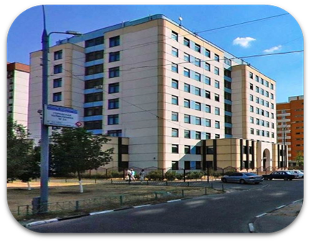
ГБУЗ «ГП №23 ДЗМ» -
является амбулаторным центром смешанного типа, в состав которого входят :
ГБУЗ «ГП №23 ДЗМ» - головное здание,
филиал № 1
филиал № 2
филиал № 3
филиал № 4
филиал № 5 ( взрослое и детское население)
Обслуживаемые районы:
Выхино-Жулебино, Некрасовка, Рязанский.
Общая численность прикрепленного населения 299 385
Главный врач:
Гордина Ольга Андреевна

Slide 2
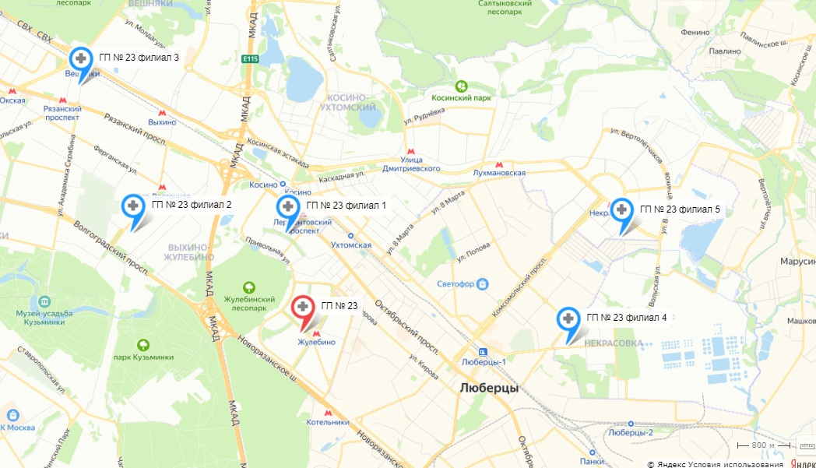
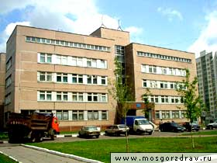
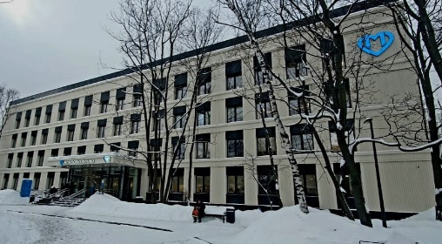
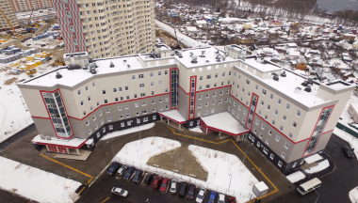
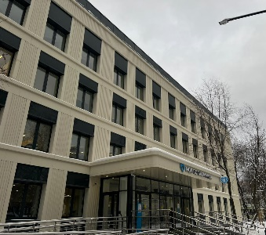
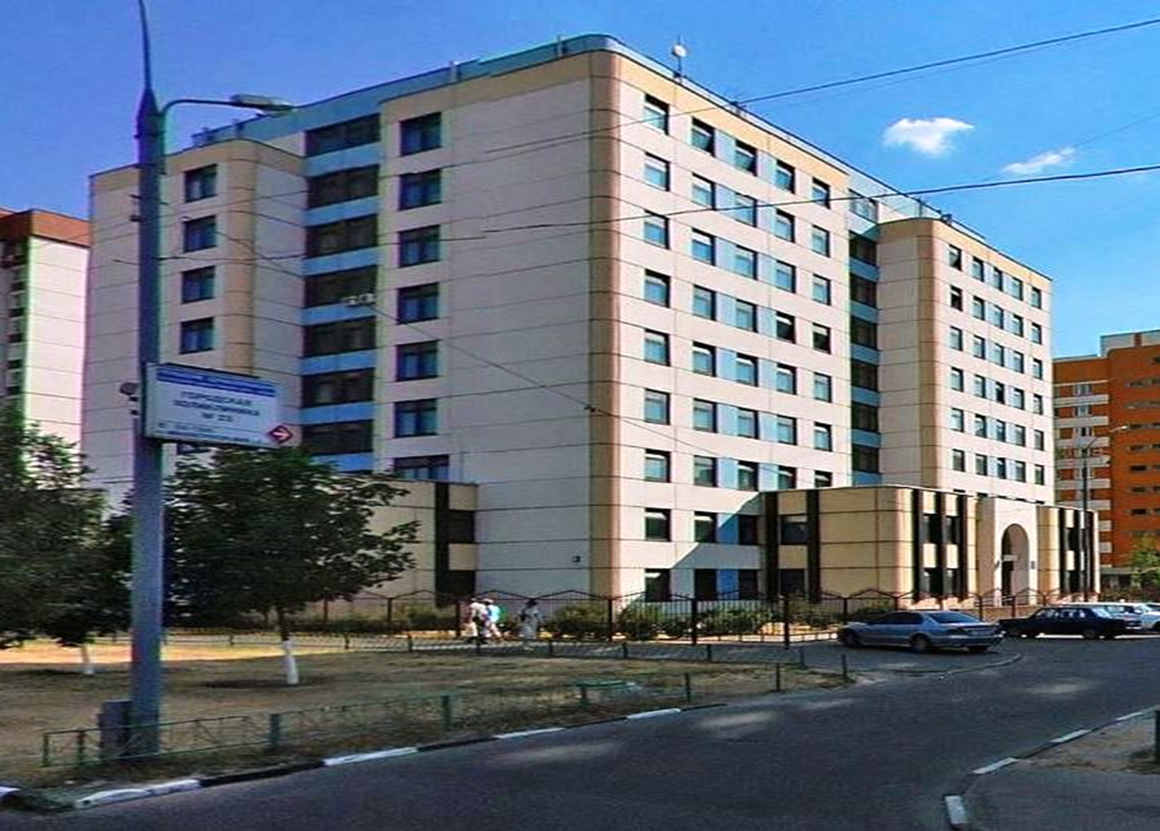
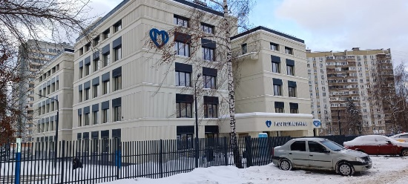
Год постройки – 1968
Площадь – 3 276,0 м²
Прикрепленное население:
32 803
Год постройки – 1995
Площадь – 5 902,8 м²
Прикрепленное население:
35 559
Год постройки – 2016
Площадь – 10 842,4 м²
Прикрепленное население:
Взрослое: 71 374
Детское: 26 873
Открыт после капитального ремонта 18.09.2023 г.
Закрыто на капитальный ремонт 27.11.2023 г.
. Открыт после капитального ремонта 25.09.2023 г.
Год постройки – 2000 Площадь – 6 654,5 м²
Прикрепленное население:
24 294
Закрыто на капитальный ремонт 25.12.2023 г.
Год постройки – 1969
Площадь – 3 236,9 м²
Прикрепленное население: 37 202
Год постройки – 2002
Площадь – 11 472,5 м²
Прикрепленное население:
71 280

Slide 3
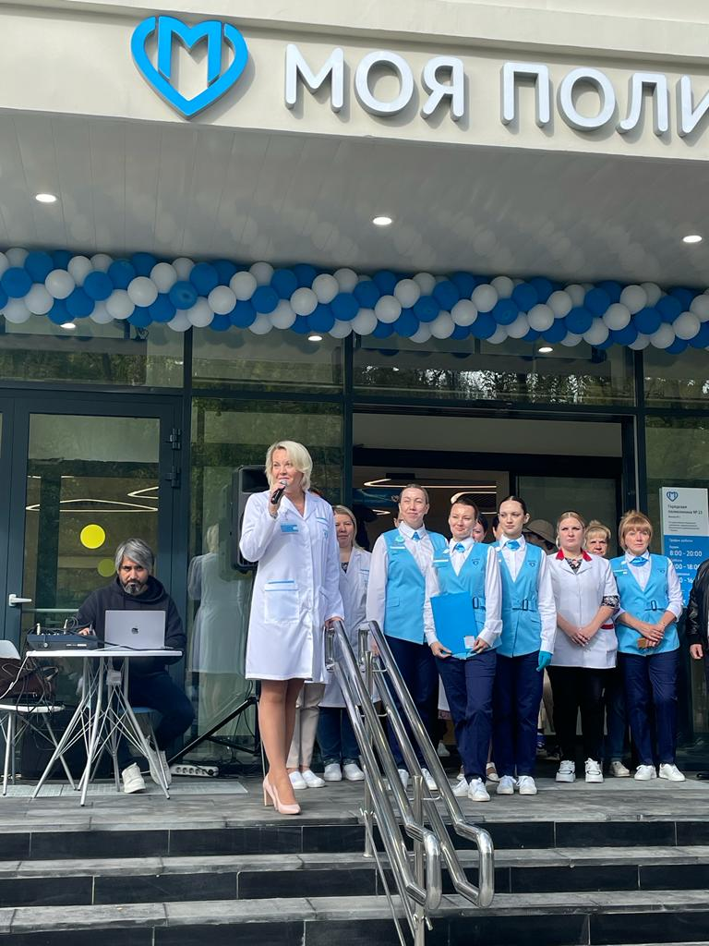
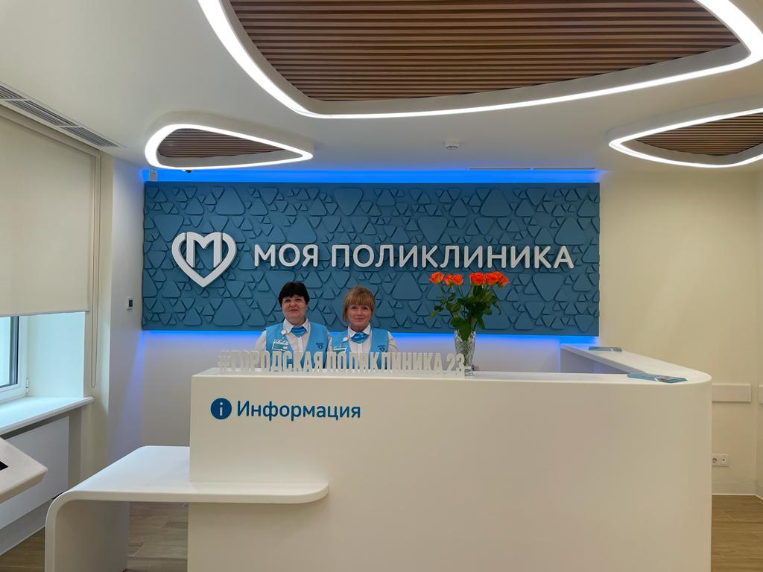
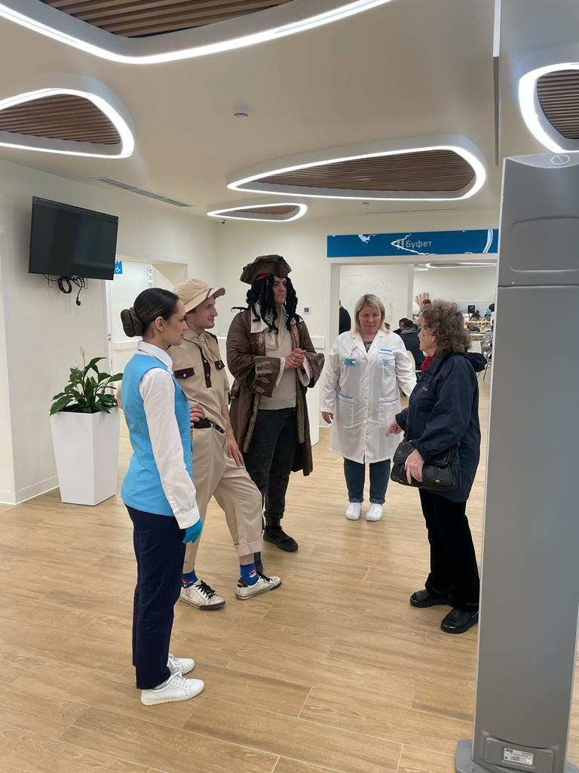
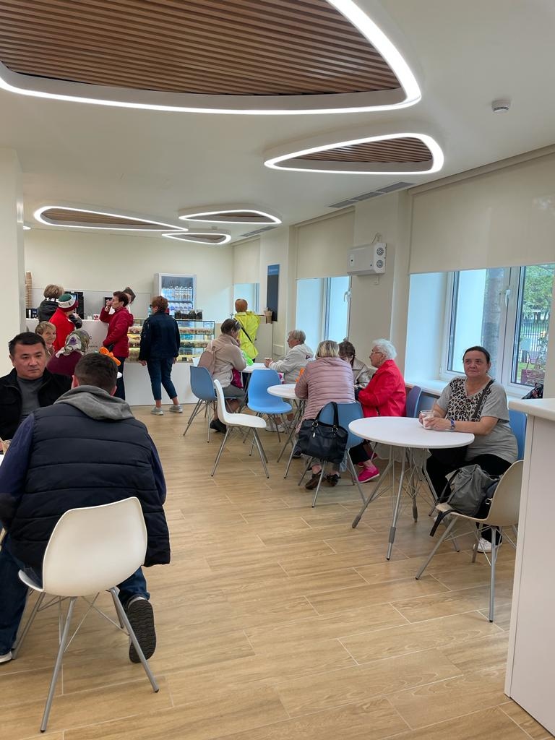
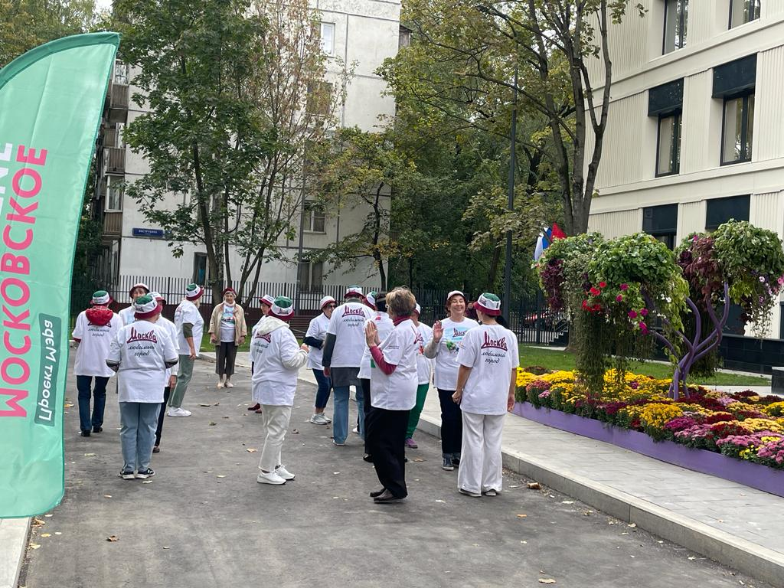
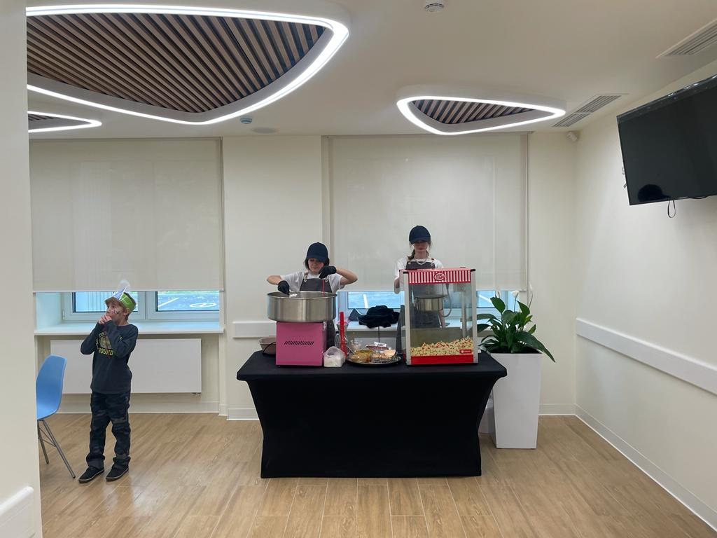
Открытие филиала № 3 после капитального ремонта

Slide 4
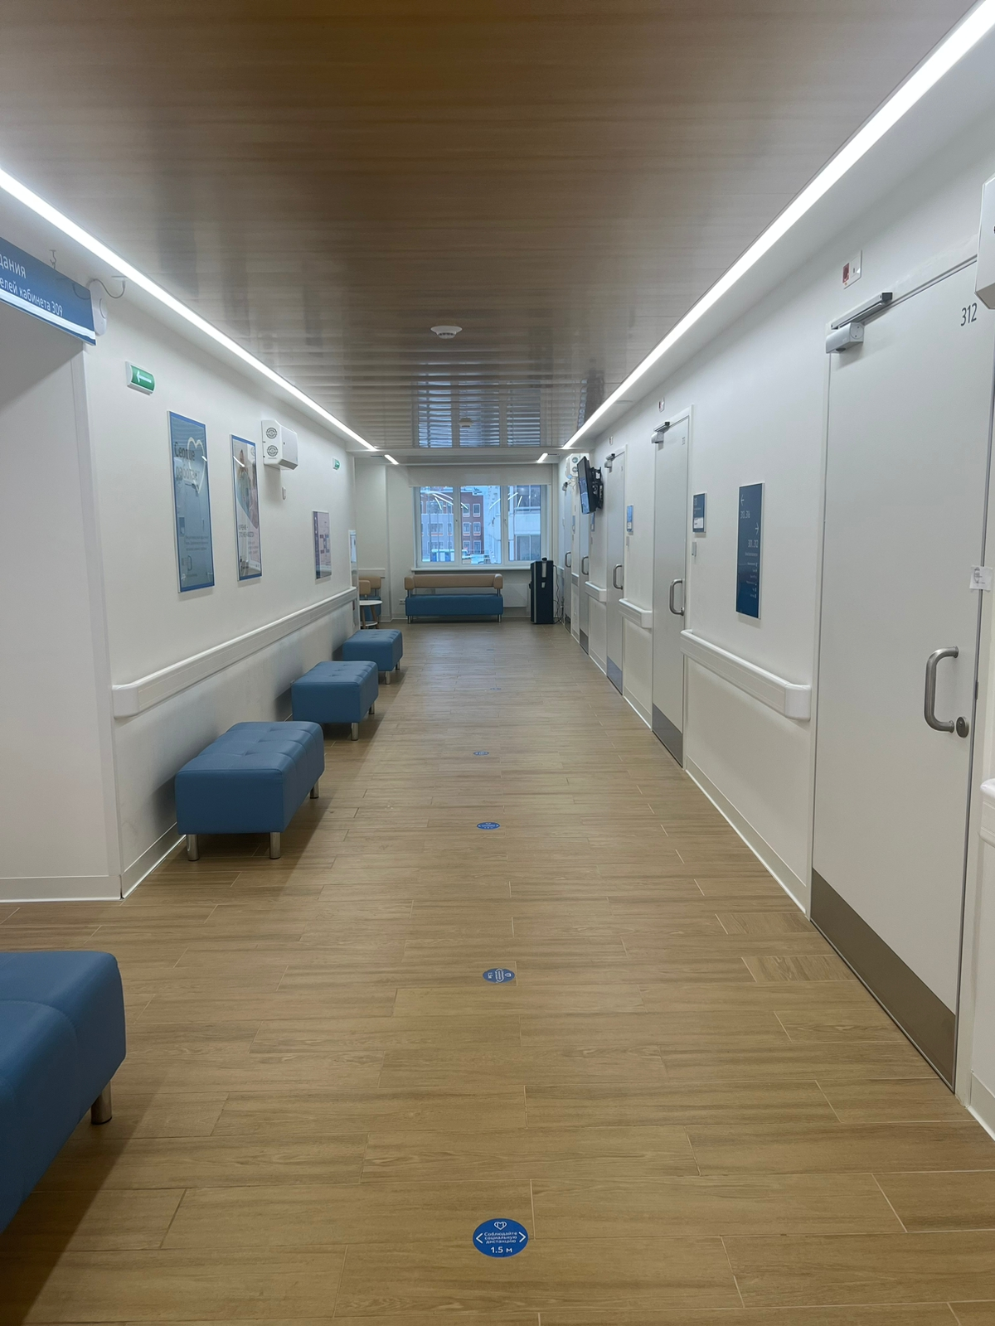
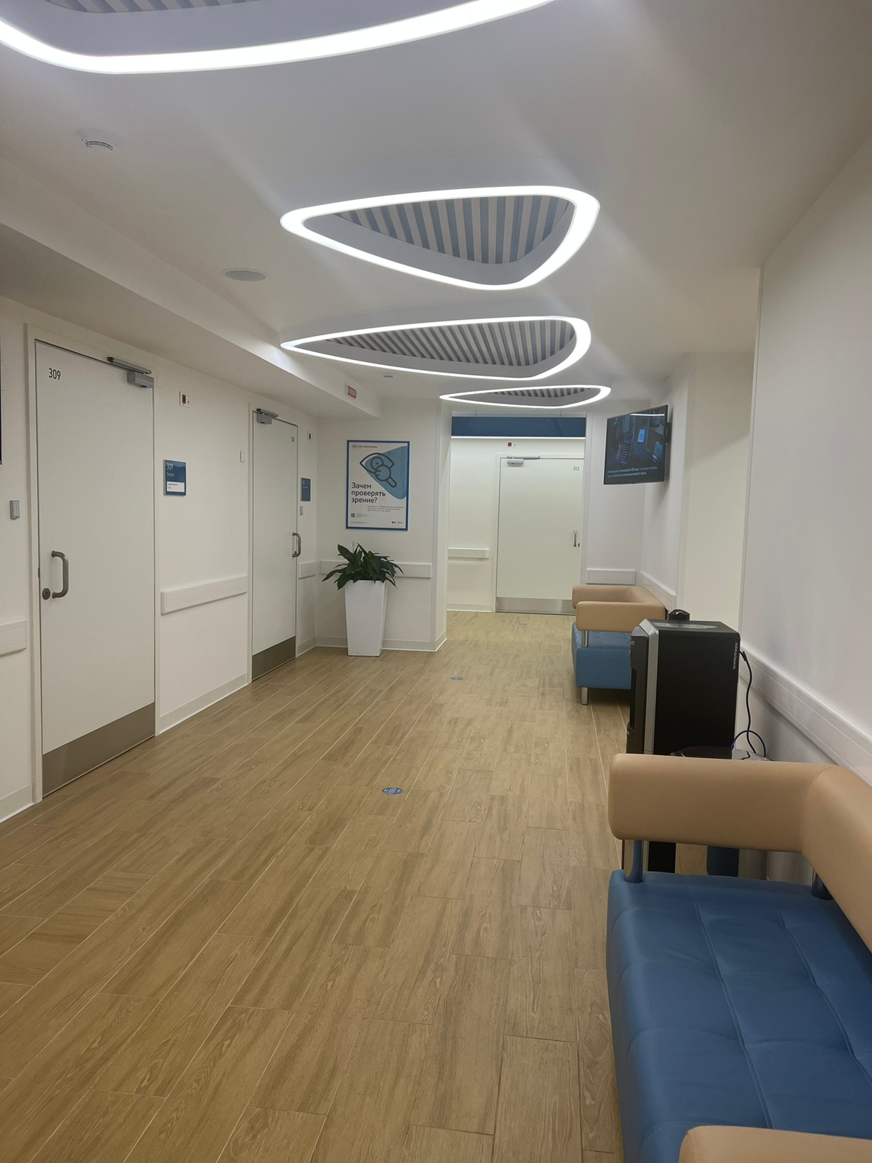
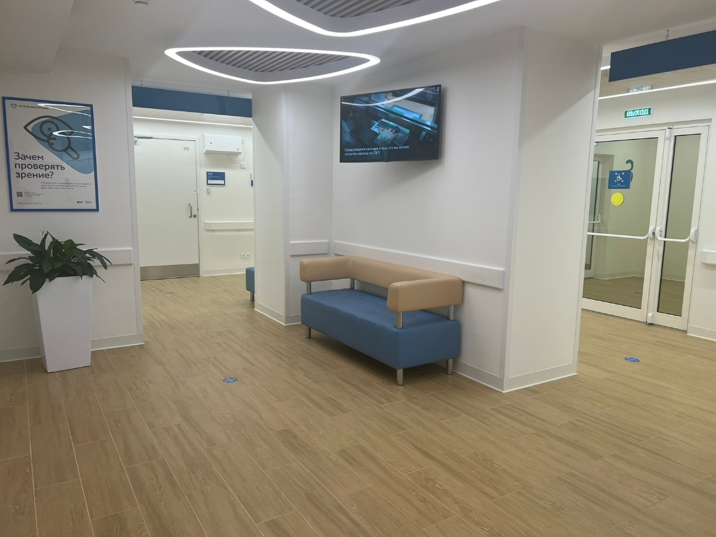
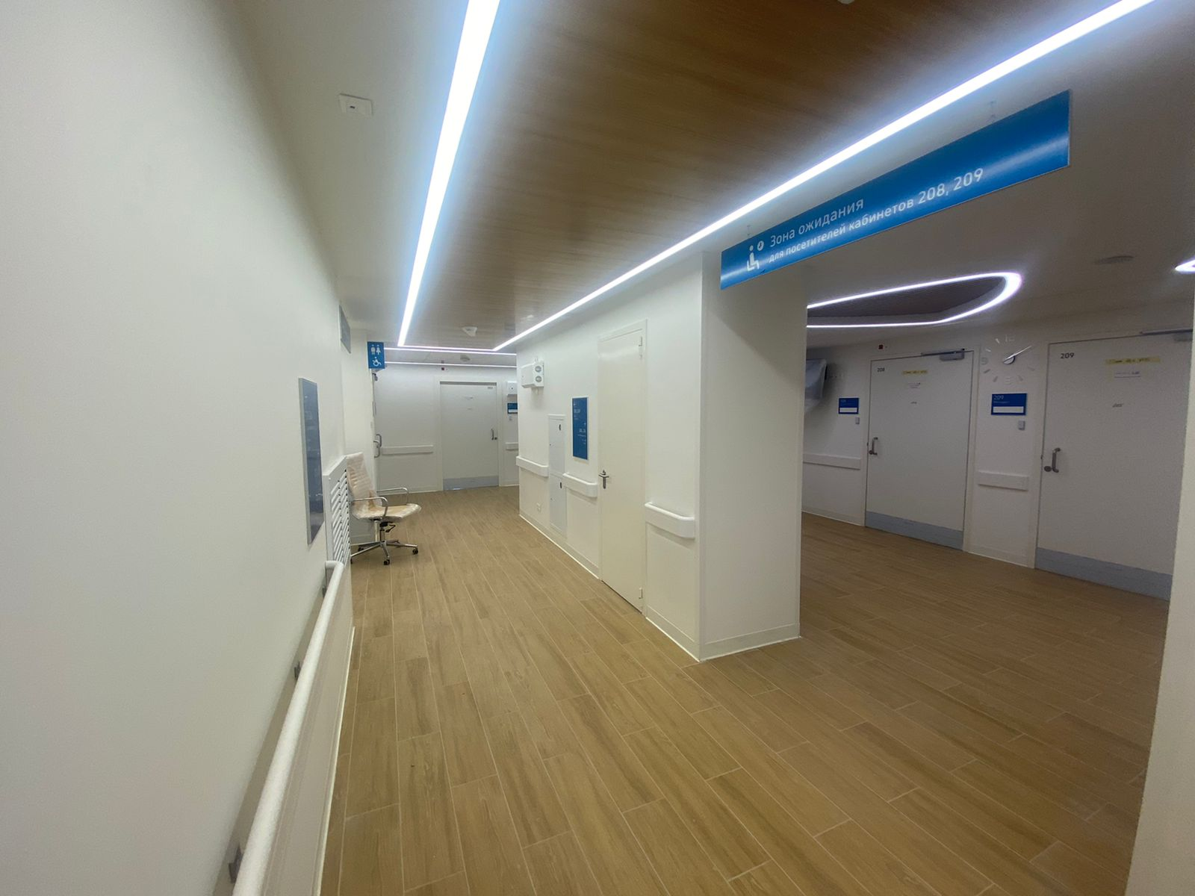

Slide 5
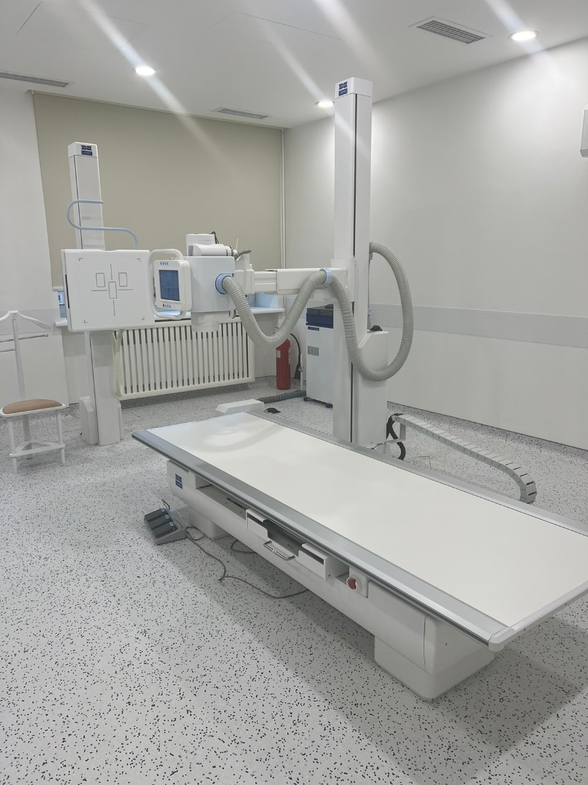
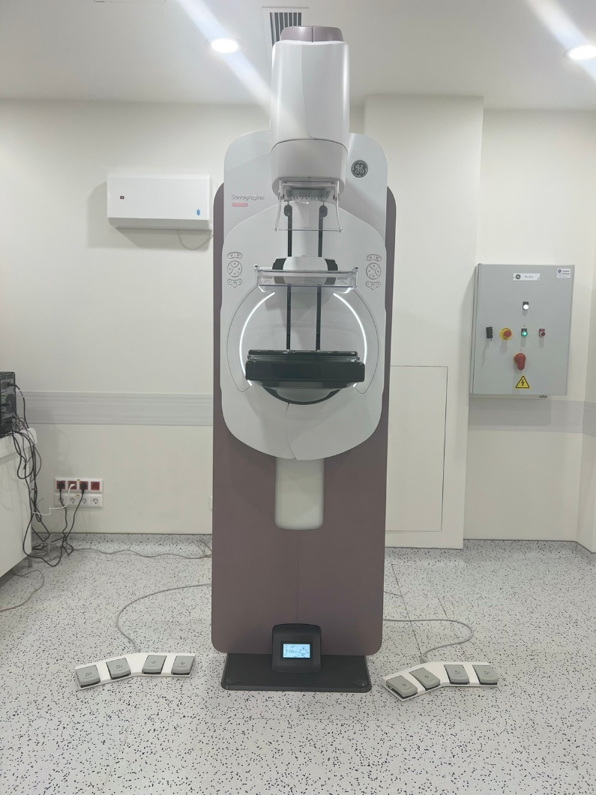
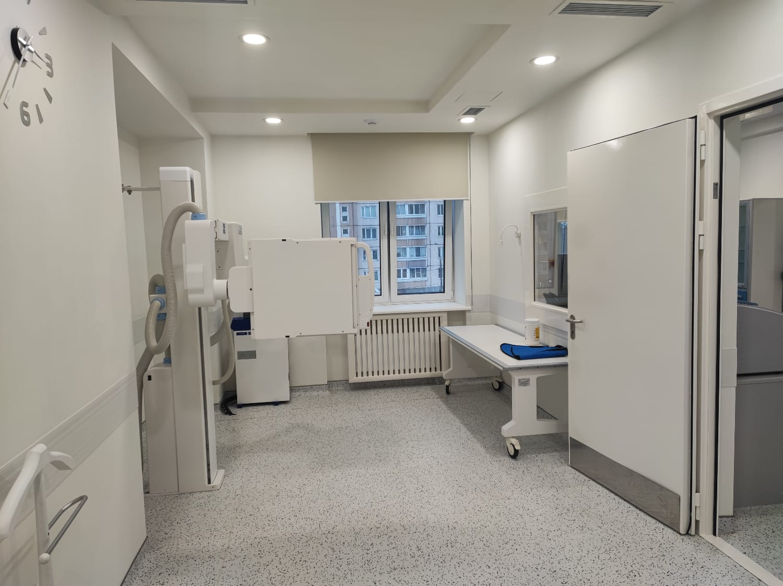

Slide 6
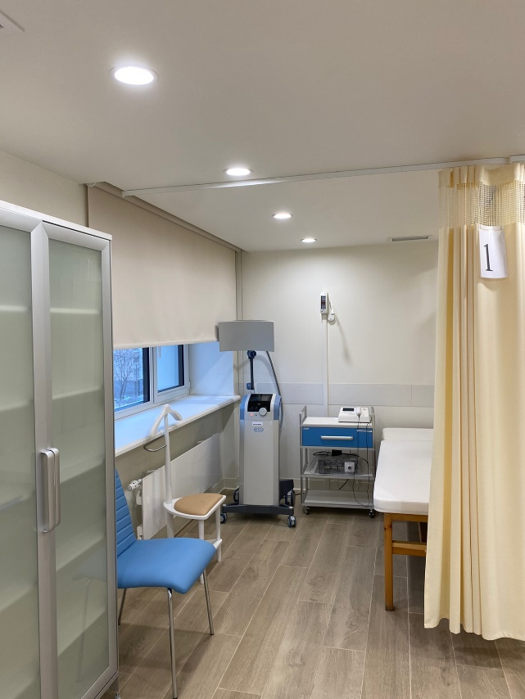
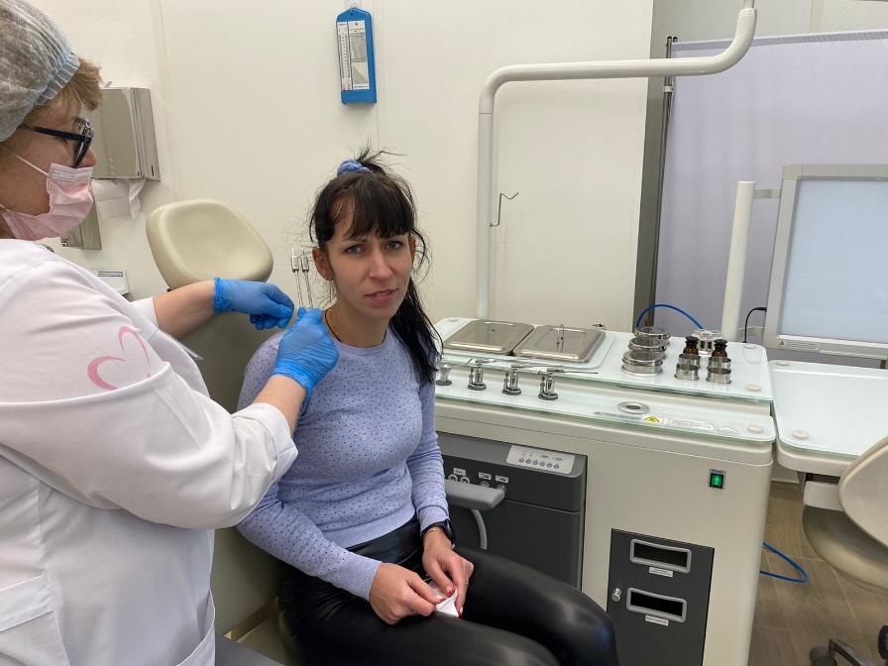
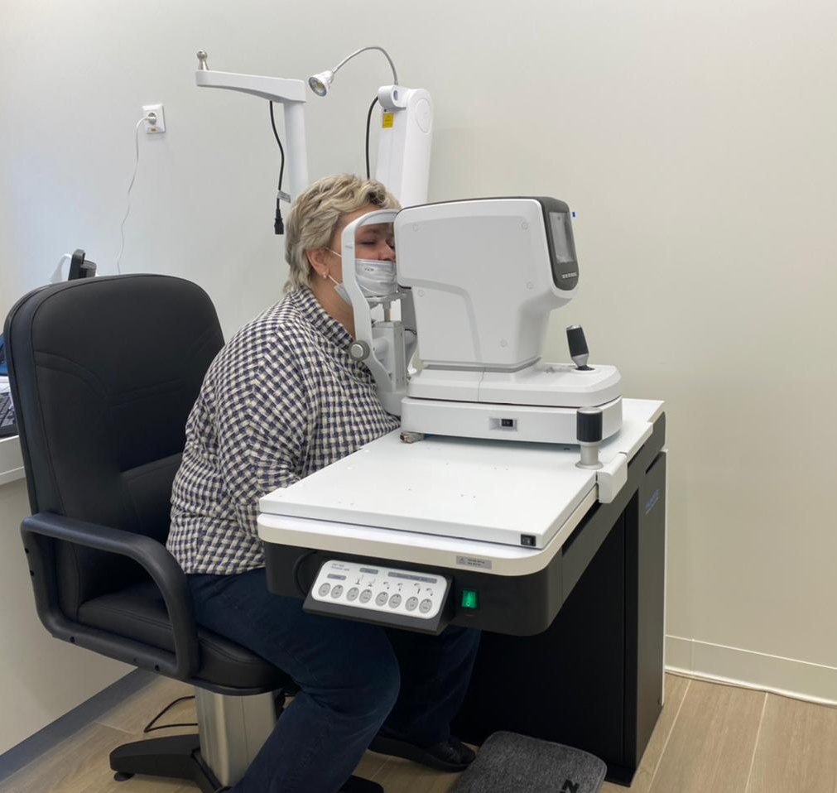
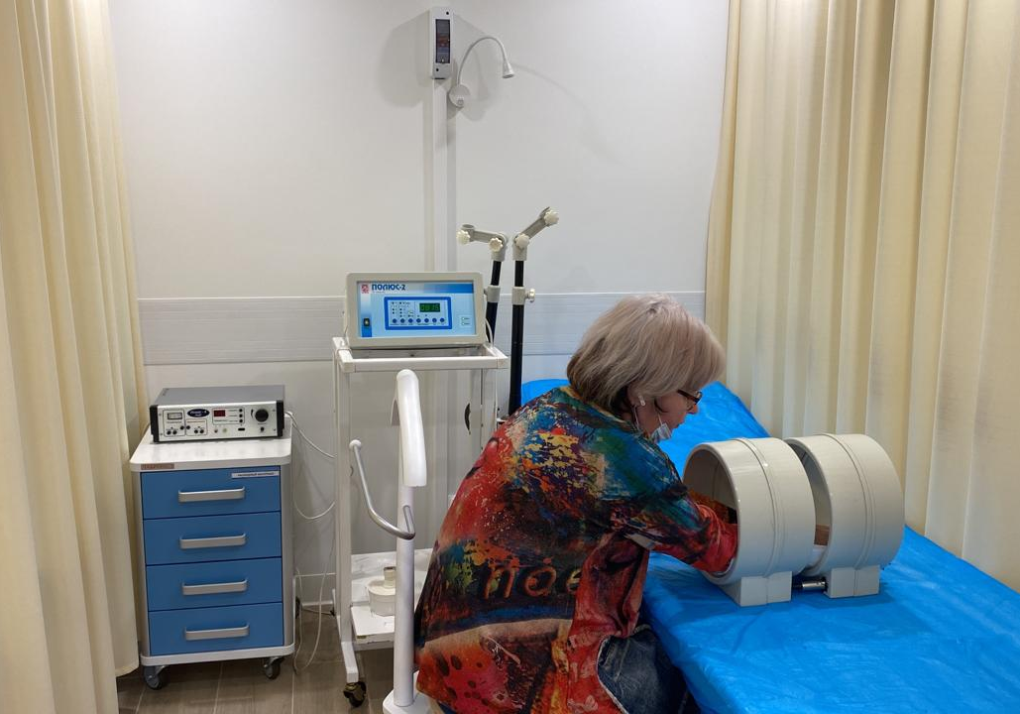

Slide 7
Прикрепленное население
Филиал № 3 2023 год
Филиал | Всего прикреплено | В том числе население трудоспособного возраста | Старше трудоспособного возраста | Доля населения старше трудоспособного возраста
Филиал 3 | 32803 | 21387 | 11416 | 34,8%
Из них р-н Рязанский | 28576 | 18389 | 10187 | 33,1%
Выхино-Жулебино | 4227 | 2998 | 1229 | 29,1%

Slide 8
Распределение населения прикрепленного к ГБУЗ «ГП№23 ДЗМ» по муниципалитетам ЮВАО

Slide 9
Обременения
ГП 23 ГЗ
ГП 23 филиал 1
ГП 23 филиал 2
Капитальный ремонт
Капитальный ремонт
АП
ГП 23 филиал 3
ГП 23 филиал 4
ГП 23 филиал 5
АП
ДГП № 143, АП, ДЦЛИ
АП, ЖК, ПКБ, ПТБ

Slide 10
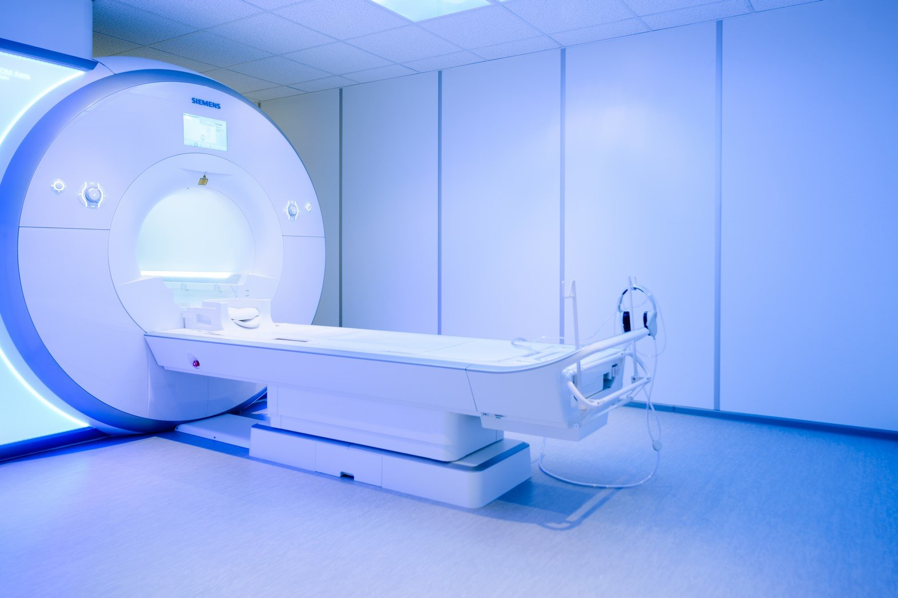
Оснащение оборудованием
Томограф рентгеновский компьютерный
Планируется поставка нового в 2024 году
ГП 23
Магнитно-резонансный томограф
Планируется поставка нового в 2024 году
ГП 23
ГП 23
филиал 5
Планируется поставка нового в 2024 году
ГП 23
Денситометр
ГП 23
филиал 3
Маммограф

Slide 11

Рентгенологическое оборудование
Рентгенологический аппарат
ГП 23
Цифровой
ГП 23 филиал 1
Цифровой
ГП 23 филиал 2
Цифровой.
ГП 23 филиал 3
Цифровой
ГП 23 филиал 4
Цифровой
ГП 23 филиал 5
Цифровой
Капитальный ремонт
Капитальный ремонт
Исправно и используется
Исправно и используется
Исправно и используется
Исправно и используется

Slide 12
Флюорографическое оборудование
Флюорографический аппарат
ГП 23
ГП 23 филиал 1
ГП 23 филиал 2
ГП 23 филиал 3
ГП 23 филиал 4
ГП 23 филиал 5
Капитальный ремонт
Капитальный ремонт
Исправно и используется
Исправно и используется
Исправно и используется
Исправно и используется

Slide 13
Оборудование УЗИ диагностики
УЗИ аппараты
Всего: 30
Экспертного класса:12
ГП 23
ГП 23 филиал 1
ГП 23 филиал 2
ГП 23 филиал 3
ГП 23 филиал 4
ГП 23 филиал 5
Капитальный ремонт здания
Капитальный ремонт здания
4 шт.
4 шт.
6 шт.
16 шт.

Slide 15
ВЕТЕРАНЫ ВОВ и лица к ним приравненные
Категория | ГП 23 | Филиал 1 | Филиал 2 | Филиал 3 | Филиал 4 | Филиал 5 | Итого по АЦ
Инвалиды Великой Отечественной войны 1941-1945 годов | 1 | 1 | 1 | 2 |  |  | 5
Участники Великой Отечественной войны 1941-1945 годов | 5 | 2 | 2 | 5 | 2 | 1 | 17
Вдовы (вдовцы) умерших инвалидов и ветеранов Великой Отечественной войны 1941-1945 годов | 7 | 3 | 5 | 5 | 3 | 2 | 25
Лица, награжденные знаком «Жителю блокадного Ленинграда» | 5 | 1 | 1 |  |  |  | 7
Труженики тыла | 24 | 26 | 72 | 68 | 11 | 20 | 221
Бывшие несовершеннолетние узники концлагерей, гетто, других мест принудительного содержания, созданных фашистами и их союзниками в период Второй мировой войны | 6 | 5 | 4 | 2 | 3 | 1 | 21

Slide 16
Структура по группам инвалидности
Группа инвалидности | ГП 23 | Филиал 1 | Филиал 2 | Филиал 3 | Филиал 4 | Филиал 5 | Итого по АЦ
Инвалиды III группы | 896 | 529 | 698 | 581 | 500 | 798 | 4002
Инвалиды II группы | 825 | 552 | 640 | 594 | 490 | 665 | 3766
Инвалиды I группы | 233 | 174 | 210 | 229 | 179 | 283 | 1308
Дети-инвалиды |  |  |  |  |  | 313 | 313
Итого | 1954 | 1255 | 1548 | 1404 | 1169 | 2059 | 9389

Slide 17
Анализ выполнения госзадания за 2023 г.
Показатели госзадания за 2023 г. | ГП 23 | Филиал 1 | Филиал 2 | Филиал 3 | Филиал 4 | Филиал 5 | Итого по АЦ
План посещений на 2023 год | 271 275 | 135 329 | 141 581 | 124 840 | 92 457 | 373 906 | 1 139 398
Фактическое количество посещений за 2023 год | 390 487 | 191 866 | 183 033 | 164 030 | 146 675 | 575 522 | 1 651 613
% выполнения плана | 143,9 | 141,8 | 129,3 | 131,4 | 158,6 | 153,9 | 145,0
Из них - план посещений с профилактической целью | 52619 | 26250 | 27462 | 24215 | 17934 | 72529 | 221009
Фактическое количество посещений с профилактической целью | 153501 | 78275 | 76318 | 72121 | 67529 | 262133 | 709 877
% выполнения плана | 291,7 | 298,2 | 277,9 | 297,8 | 376,5 | 361,4 | 321,2
План посещений по неоложной помощи | 1 428 | 712 | 745 | 657 | 486 | 1 972 | 6 000
Фактическое количество посещений по неотложной помощи | 19 261 | 456 | 419 | 346 | 259 | 11 906 | 32 647
% выполнения плана | 1348,8 | 64,0 | 56,2 | 52,7 | 53,3 | 603,8 | 544,1
План обращений по заболеванию | 103 442 | 51 603 | 53 987 | 47 604 | 35 255 | 142 580 | 434 471
Фактическое количество обращений по заболеванию | 101 678 | 51 425 | 46 889 | 41 619 | 35 857 | 135 037 | 412 505
% выполнения плана | 98,3 | 99,7 | 86,9 | 87,4 | 101,7 | 94,7 | 94,9

Slide 18
Профилактическая работа ГБУЗ «ГП № 23 ДЗМ»

Slide 19
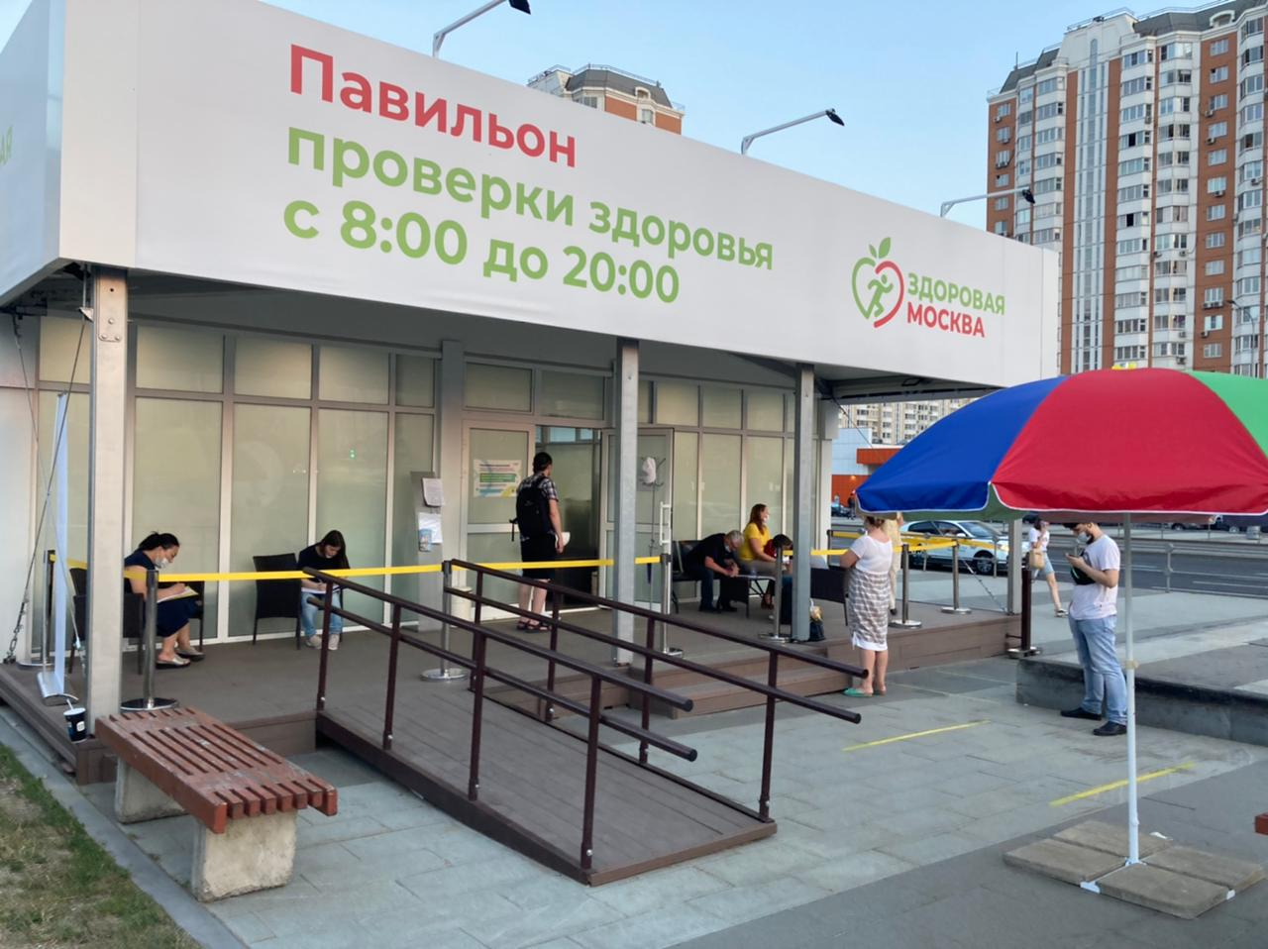
Летний тест здоровья – проведение диспансеризации в павильоне в парке «Сквер у метро Некрасовка»
В «Павильоне здоровья»
Прошли обследование в «Павильоне
Здоровья» в 2023 г. - 6957 человек,
Из них:
5067 человек прошли базовый «чек-ап»
1890 – углубленный «чек-ап» - после
перенесенного Covid-19

Slide 20
Выполнение плана вакцинации в 2023 г.
Вакцина | Всего по АЦ |  | Филиал 3
 | План | Выполнено | План | Выполнено
Вакцинация и ревакцинация против дифтерии | 6250 | 6476 | 813 | 813
Вакцинация и ревакцинация против столбняка | 6250 | 6447 | 813 | 813
Вакцинация и ревакцинация против кори | 3890 | 3910 | 504 | 504
Вакцинация и ревакцинация против краснухи | 710 | 696 | 92 | 92
Вакцинация против гепатита В | 5509 | 7722 | 1020 | 1020
Вакцинация и ревакцинация против гепатита А | 1152 | 1232 | 156 | 161
Прививки против гриппа |  | 152500 |  | 23916
Прививки против ковида |  | 2379

Slide 21
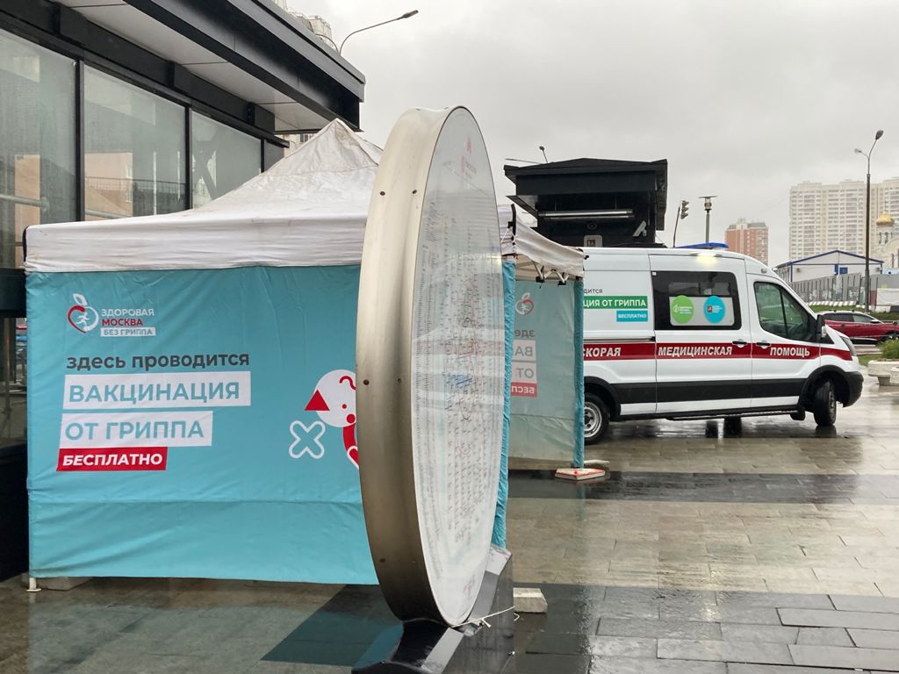
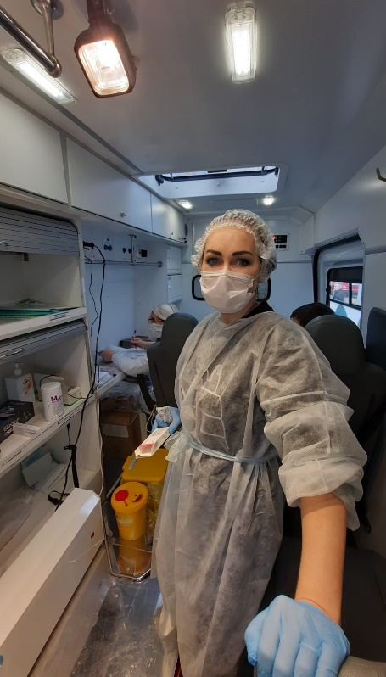
Вакцинация с участием мобильных бригад
Вакцинация от гриппа мобильной бригадой
у станции м. «Некрасовка»
Вакцинировано – 9528 человек;
Вакцинация маломобильных пациентов на дому
- грипп – 1196;
- пневмо – 403;
- АКДС – 70;
- корь – 40.

Slide 22
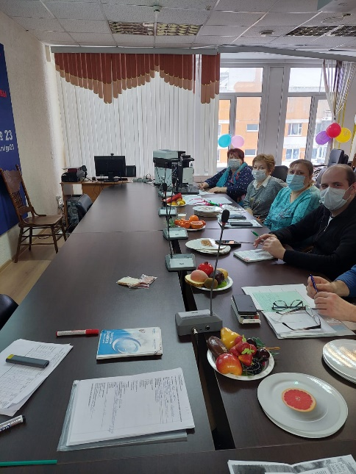
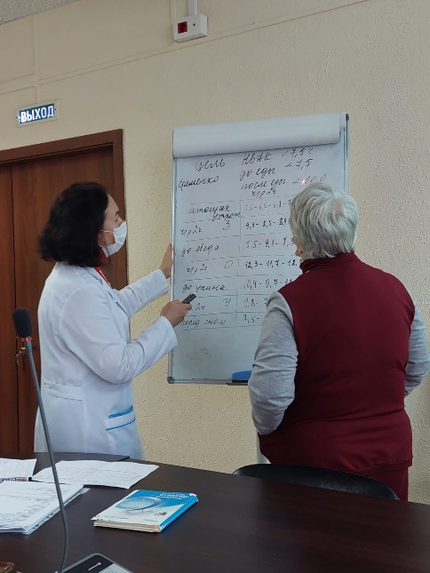
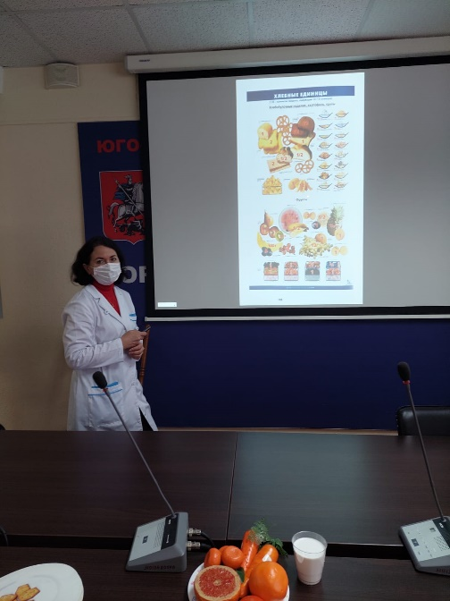
Школы для пациентов
В 2023 г. возобновились занятия в школах для пациентов.
Школа сахарного диабета: проведено 10 занятий, обучено 73 пациента.
Проведение школы диабета

Slide 23
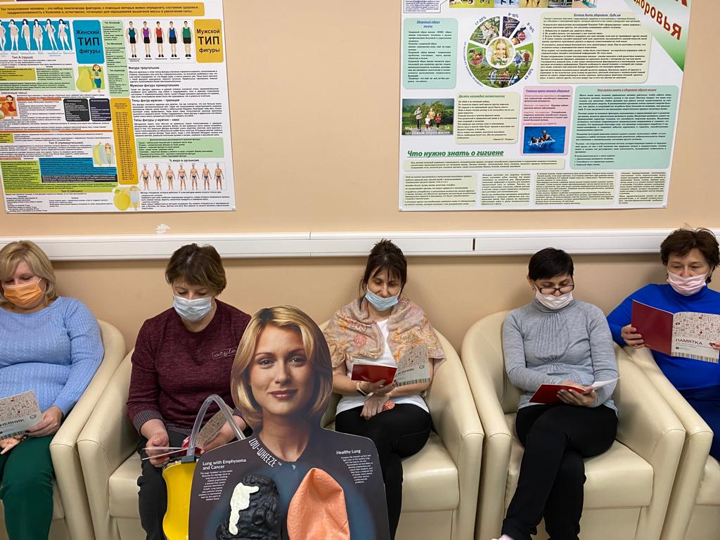
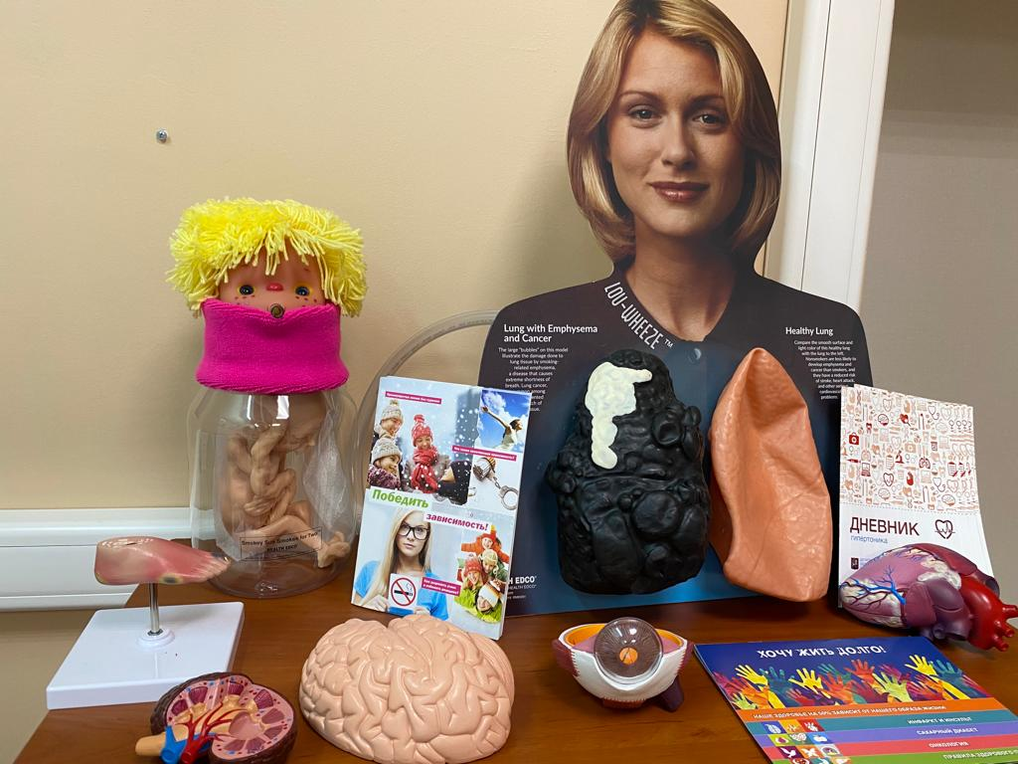
Проведение школ и акций отделением медицинской профилактики
Отделением профилактики организовано участие в 18 международных и всероссийских акциях, в которых приняло участие 404 человека
Проведено 12 занятий в школе профилактики инфаркта и инсульта: обучение прошли 133 пациента.
Проведение школы профилактики инфарктов и инсультов

Slide 24
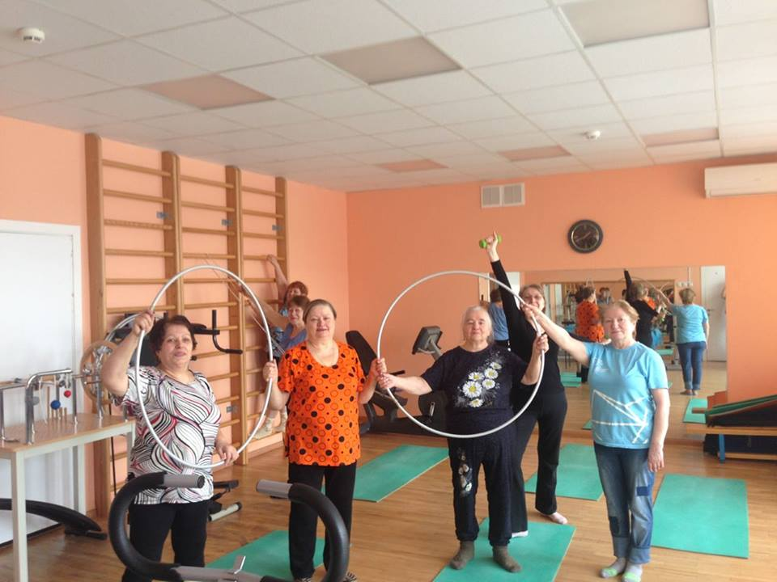
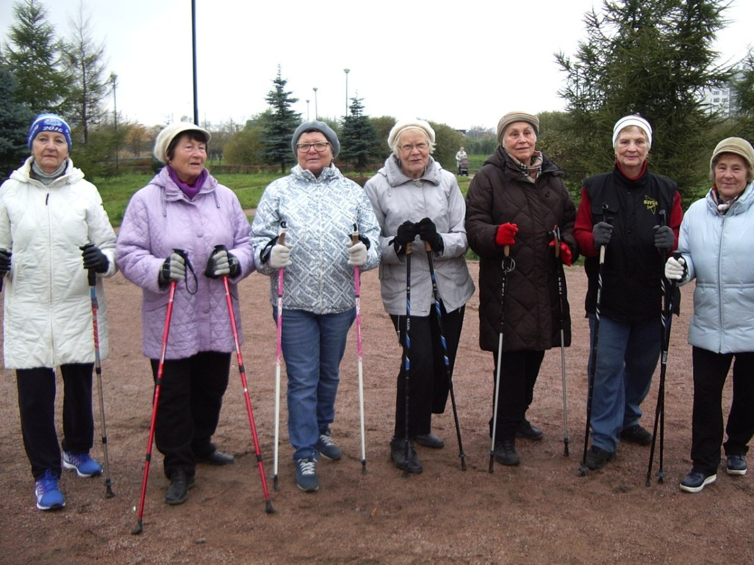
Московское долголетие - совместный проект с ЦСО для москвичей старше 55 лет
Количество постоянно занимающихся 264 человека
Тренировки долголетия
Головное учреждение
Филиал 1
Количество постоянно занимающихся 160 чел
Скандинавская ходьба
Филиал 1

Slide 25
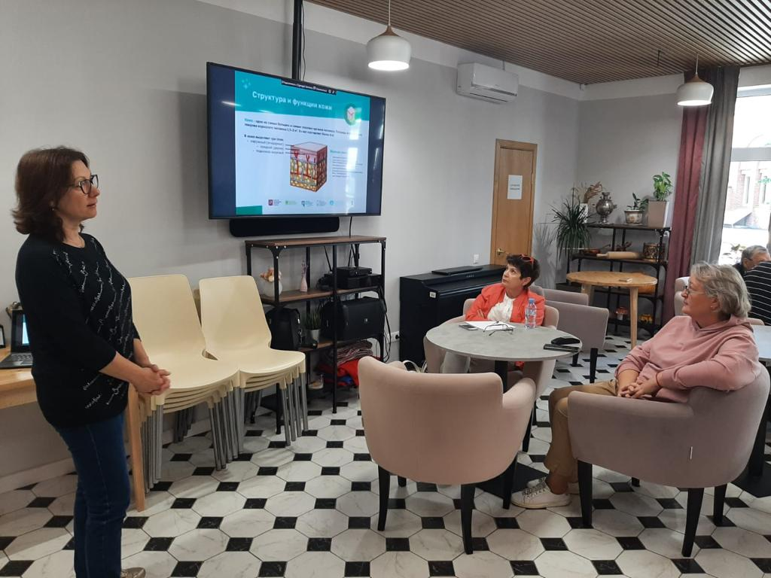
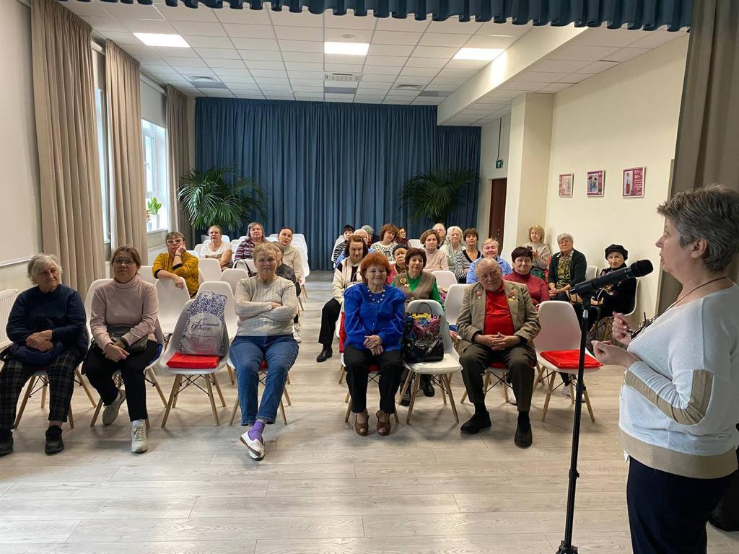
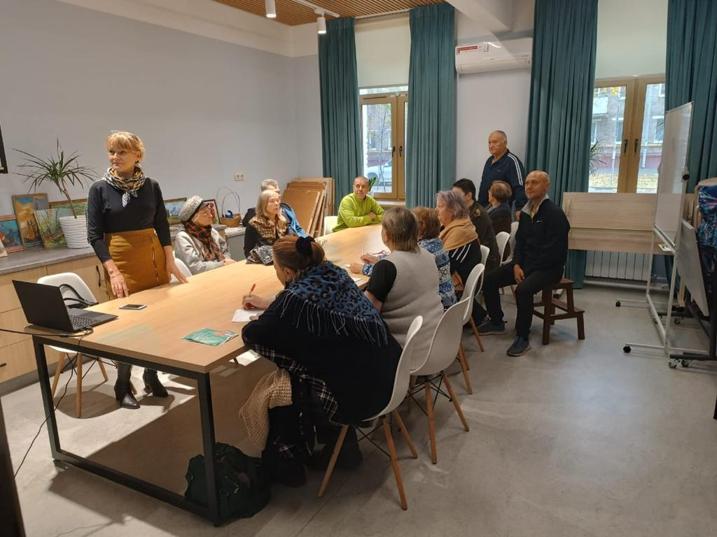
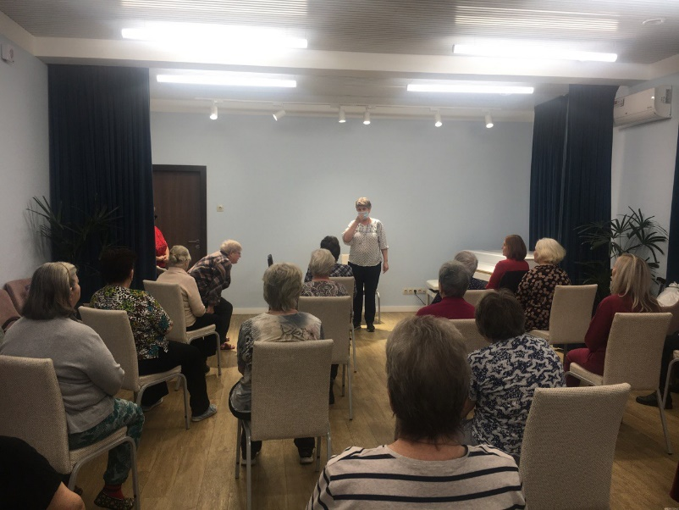
Школы здоровья в центрах Московского долголетия
ЦСО | Количество лекций | Количество слушателей
Жулебино | 15 | 194
Некрасовка | 17 | 410
Рязанский | 15 | 180
Итого | 47 | 784

Slide 26
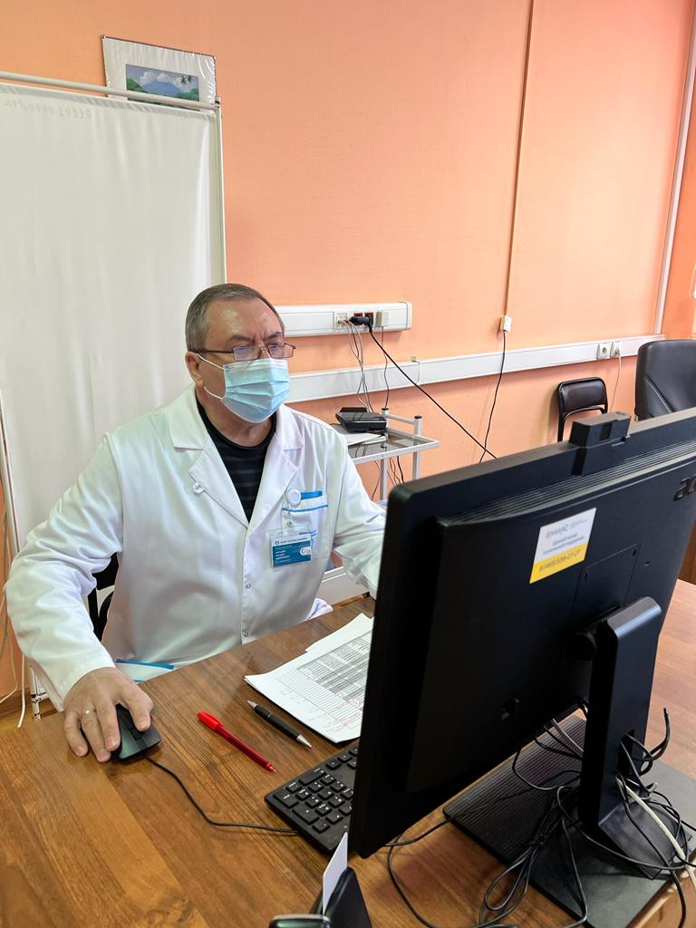
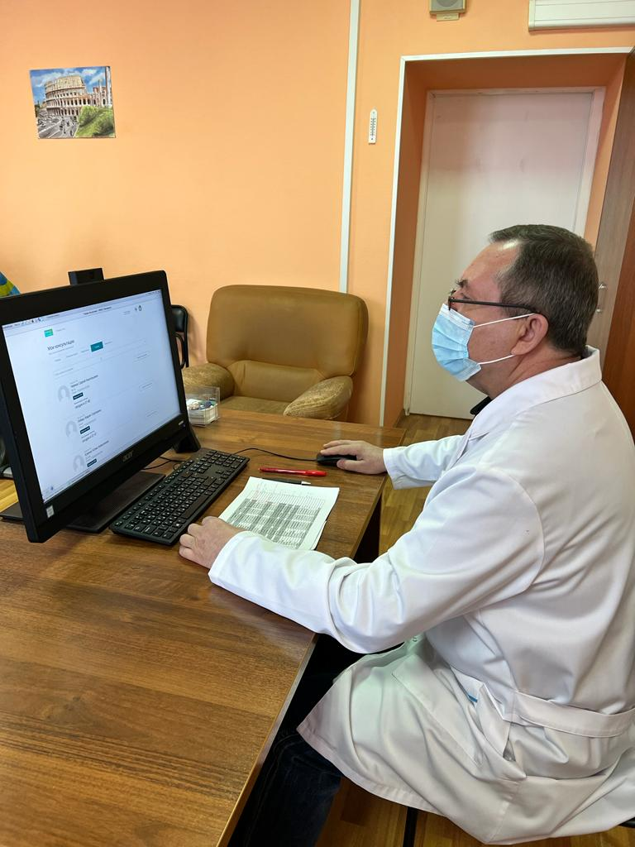
ТМЦ
Проведено ТМЦ консультаций в количестве 50987 за 2023 год.
Врачами филиала 3 проведено
2424 телемедицинских консультации
Дистанционное закрытие листков временной
нетрудоспособности - закрыто 29134 ЛН

Slide 27
Единое окно
С 01 марта 2022 г. поликлиника была включена в список учреждений, оказывающих платные услуги по медицинскому освидетельствованию водителей транспортных средств и граждан на наличие медицинских противопоказаний на владение оружием по принципу «единого окна».
Медицинское заключение на наличие медицинских противопоказаний к владению оружием оформляется в электронном виде через портал ЕМИАС. В 2023 году было сформировано и подписано электронной подписью ответственного врача 1 313 заключений.
За 2023 г. выдано 4 490 медицинское освидетельствование водителей транспортных средств (кандидатов в водители транспортных средств).

Slide 28
Кадровый состав
Кадровый состав по АПЦ | 2022 г. |  |  | 2023 г.
Количество сотрудников | Ставок по штату | Кол-во сотрудников | Укомплектованность | Ставок по штату | Кол-во сотрудников | Укомплектованность
Врачи | 444,75 | 371 | 91,0 | 434 | 371 | 94,0
Средний медперсонал | 522,5 | 397 | 78,1 | 453,75 | 373 | 90,1
Итого медицинский персонал | 967,25 | 768 | 84,5 | 887,75 | 768 | 92,5
Прочий персонал | 243,75 | 223 | 91,5 | 234,50 | 211 | 92,5
Статус | Количество
Кандидат медицинских наук | 16 чел./ 14чел
Врачи высшей, I и II категорий | 56 чел./ 25чел
Средний мед. персонал высшей, I и II категорий | 87 чел./ 30чел
Московский врач | 4 чел./ 3чел
Кадровый состав по филиалу № 3 | Ставок по штату/количество сотрудников/укомплектованность
Врачи | 34,25/31/95%
Средний медперсонал | 37,25/34/96,5%
Прочий персонал | 20,25/17/85%

Slide 29
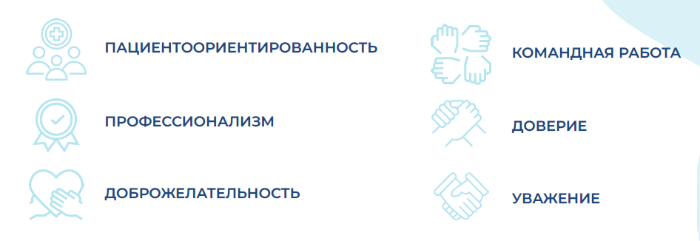
Работа с персоналом. Пациенториентированность.
Непрерывное медицинское образование (НМО) – развитие профессиональных компетенций
Обучение врачей общей практики в кадровом центре ДЗМ. Все врачи общей практики (семейный врач) 77 человек по списку получили в 2023 г. дополнительное образование по специальностям: Урология, Неврология, Гастроэнтерология, Дерматовенерология, Офтальмология, Гематология, Инфекционные болезни, Эндокринология, Пульмонология, Кардиология, Нефрология.
Так же у 30% ВОП имеется действующий сертификат по Терапии.
Аккредитация в кадровом центре ДЗМ
Экипировка сотрудников
Работа по развитию в коллективе пациенториентированности и ценностей (анонимные анкетирования сотрудников, тренинги по профессиональному выгоранию и развитию ценностей, анонимные тестирования сотрудников, анализ результатов)
ГЛАВНЫЕ ЦЕННОСТИ

Slide 30
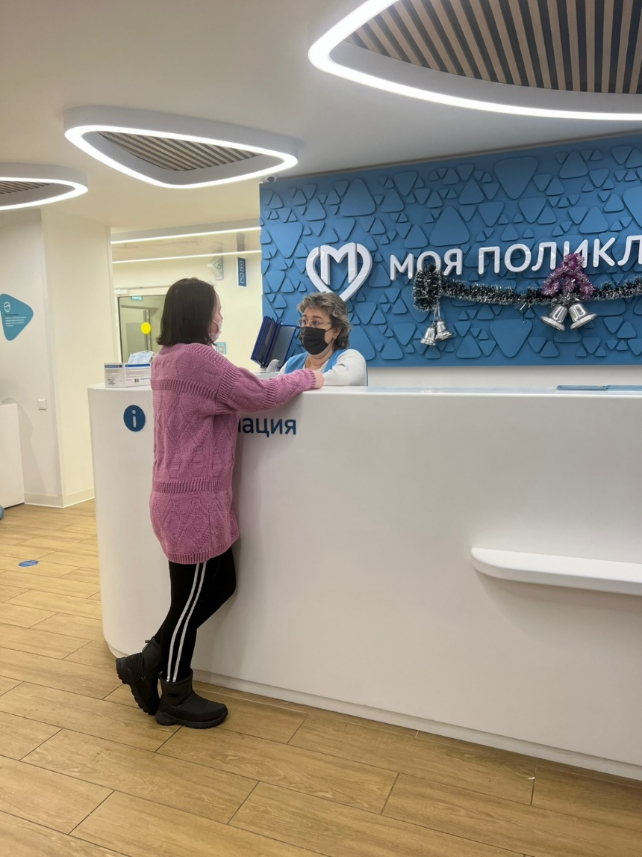
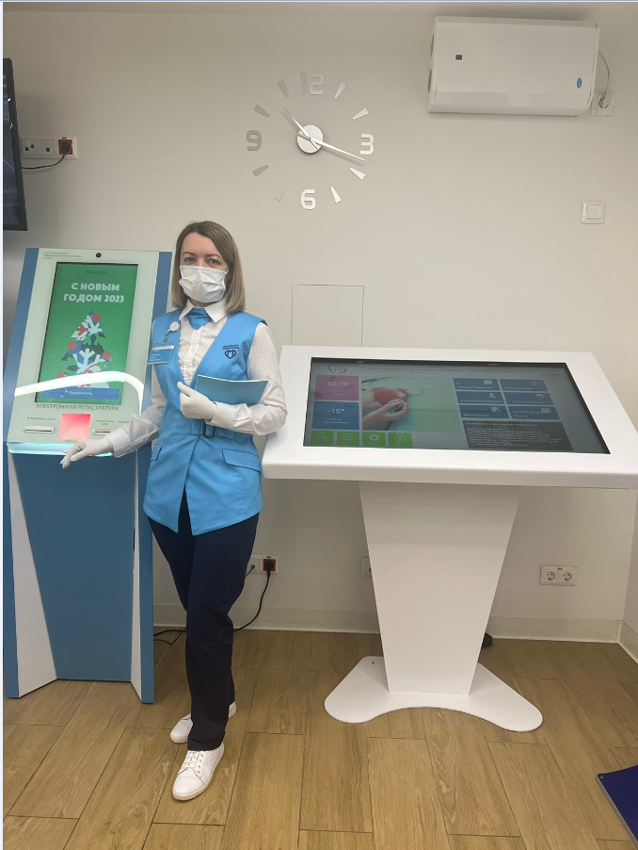
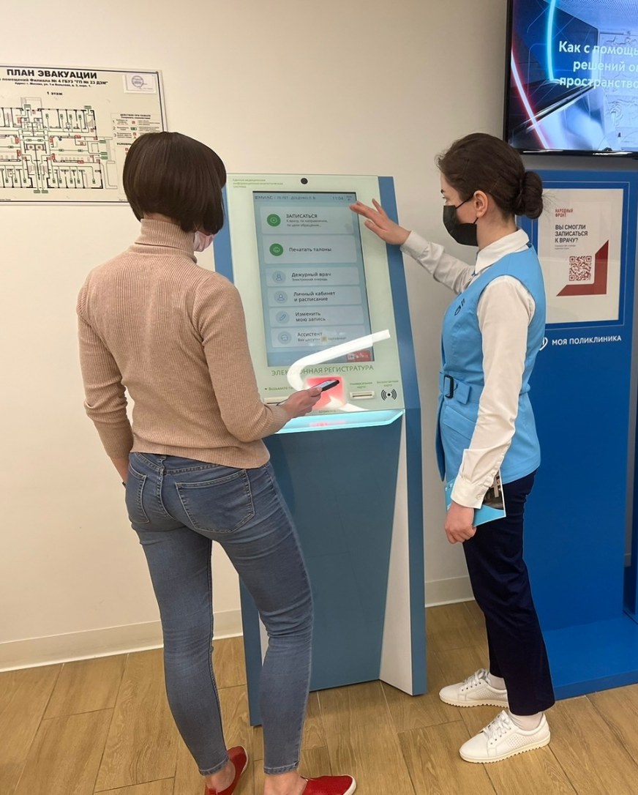
Входная группа - создание позитивного имиджа поликлиники.
Работа МФЦ на входной группе.

Slide 31
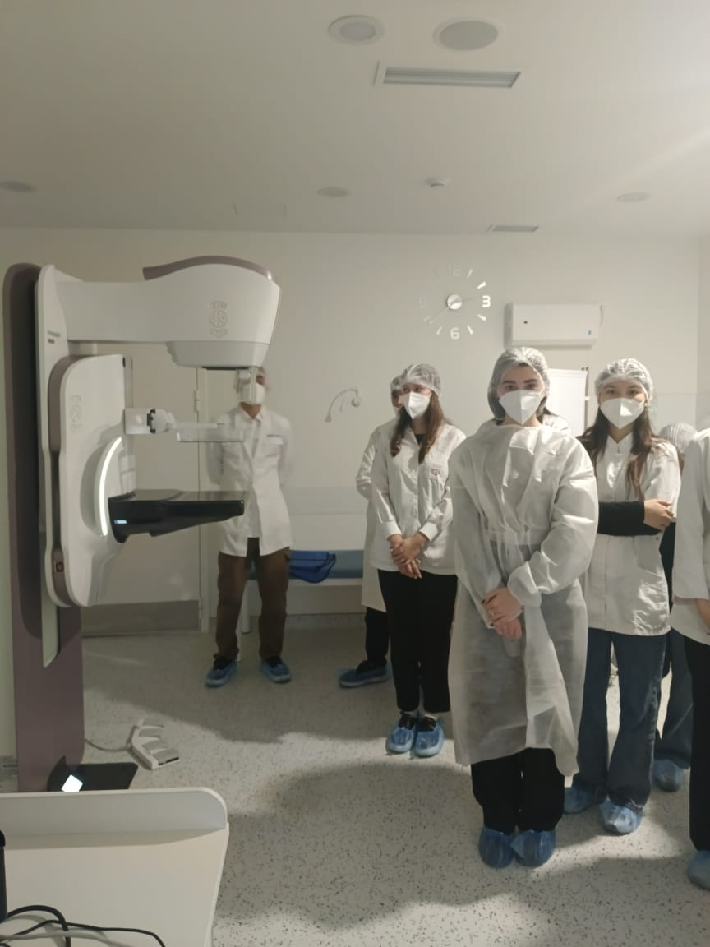
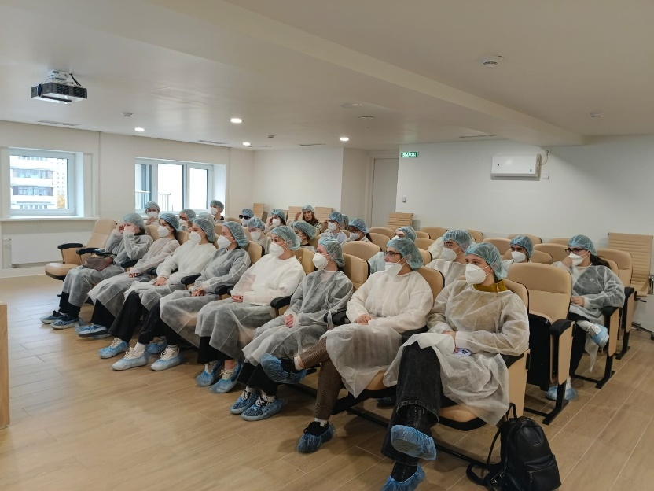
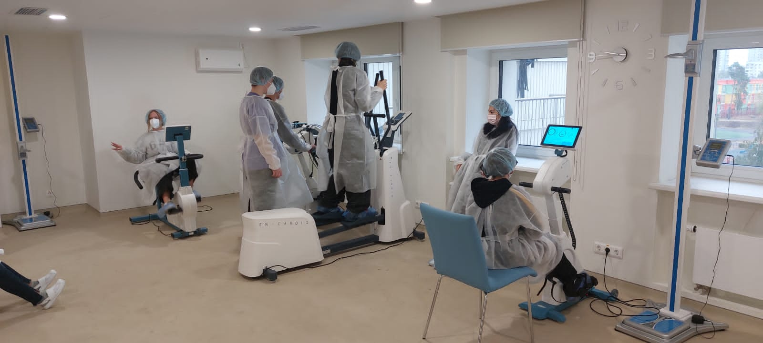
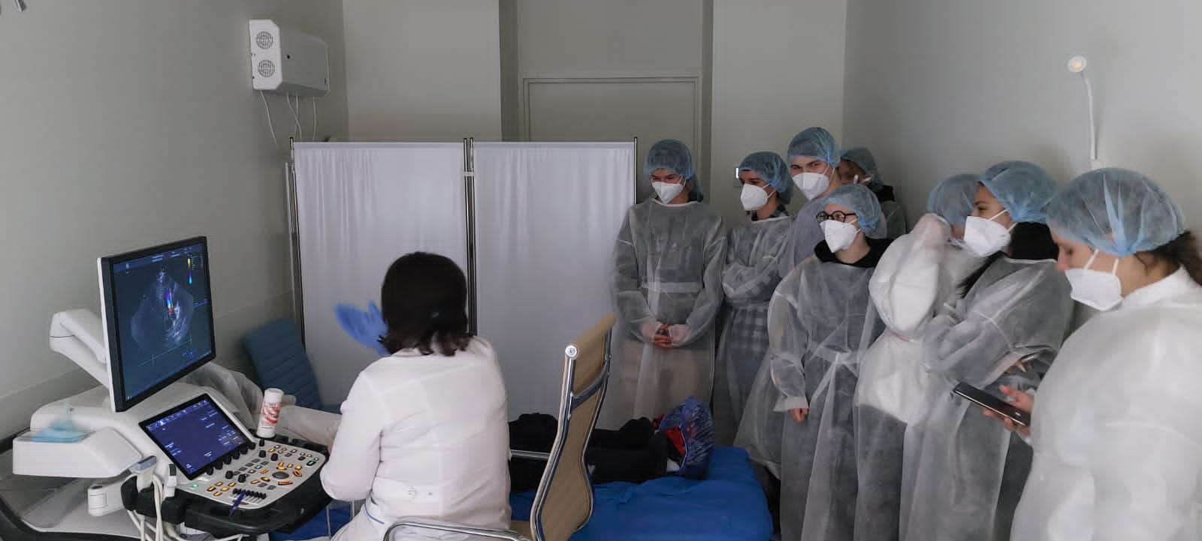

Образовательная деятельность
ГБУЗ «ГП № 23 ДЗМ» является базой для проведения практической подготовки обучающихся ГБПОУ ДЗМ «Медицинского колледжа № 6», а также 1-го московского университета им. И.М. Сеченова.
За 2023 г. прошли практическую подготовку 337 человек

Slide 32





Участие в проекте предпрофессионального образования
«Медицинский класс в Московской школе»
Экскурсии для медицинских классов проводились
В Головном учреждении:
проведено 11 групп – 67 участников
В Филиале 4:
проведено 8 групп – 89 участников

Slide 33
В 2023 г. стартовала Программа проактивного диспансерного наблюдения
Проактивное диспансерное динамическое наблюдение - постоянное наблюдение пациентов, имеющих определенные заболевания и состояния, с использованием специального программного продукта и активным телемедицинским мониторингом состояния пациента для оперативного реагирования на обострение заболевания, развитие осложнений, иных состояний, в том числе в период между плановыми диспансерными приемами, с целью коррекции назначенной программы диспансерного динамического наблюдения или лекарственной терапии.
Программа диспансерного наблюдения (далее - ПДН) - разработанный врачом с использованием специального программного продукта и сформированный в Единой медицинской информационно - аналитической системы города Москвы (далее - ЕМИАС) план обследования, динамического наблюдения и лечения пациента, имеющего определенные заболевания и состояния, который включает в себя обязательные и дополнительные (по медицинским показаниям) лабораторные и инструментальные исследования, консультации врачей-специалистов с указанием сроков проведения, базисную лекарственную терапию, показатели самоконтроля (ведение дневников наблюдения), общие рекомендации и месяц контрольных явок.
Перечень заболеваний, при наличии которых проводится проактивное диспансерное динамическое наблюдения пациентов:
Артериальная гипертензия
Ишемическая болезнь сердца
Инфаркта миокарда
Фибрилляция и трепетание предсердий
Хроническая сердечная недостаточность
Гиперхолестеринемия
Сахарный диабет 2 типа

Slide 34
В 2023 г. стартовал проект по новому стандарту проактивного диспансерного динамического наблюдения граждан, страдающих хронической сердечной недостаточностью
В рамках проведения пилотного проекта осуществляется:
набор пациентов, соответствующих критериям включения
в пилотный проект;
динамическое наблюдение состояния пациента в соответствии
с требованиями;
оценка состояния пациентов по итогам наблюдения.
Целью пилотного проекта является совершенствование организации оказания медицинской помощи гражданам, страдающим хронической сердечной недостаточностью, профилактика развития
этого заболевания, снижение риска его прогрессирования, а также
оценка эффективности назначенной в период участия в пилотном проекте квадротерапии, предусматривающей назначение 4 групп лекарственных препаратов, включенных в приложение 4 к настоящему приказу, по рецептам на лекарственные препараты из разных фармако-терапевтических групп лекарственных препаратов.

Slide 35
СПАСИБО ЗА ВНИМАНИЕ!

